Slide 1
Universidad Estatal A Distancia
Turismo Para Todos
Estudiante: Limber Elias Campos Blanco
Cedula: 2- 722-781
CU: Palmares 06
Fecha: 18/03/2013

Slide 2
Turismo Para Todos

Slide 3
Turismo Para Todos
El turismo para todos es aquello que nos permite tomar consideraciones que todos somos seres humanos y necesitamos igual de oportunidades, tanto personas sin ninguna discapacidad, como las cuales las tiene.
Uno de los grandes aportes de gran importancia es la Ley 7600 que es aquella que cubre con mayor afán a las personas que poseen cualquier tipo de discapacidad discapacidades; lo cual lo veremos mas adelante.

Slide 4
Accesibilidad 7600
La Ley 7600 de Igualdad de Oportunidades para las Personas con Discapacidad en Costa Rica (1996) y su Reglamento (1998), plantea la necesidad de garantizar condiciones y oportunidades de acceso y uso de instalaciones y servicios de instituciones estatales y privadas de servicio público, para las personas con discapacidad. (Cerro, 2010)

Slide 5
Pilares de Accesibilidad 7600
Discapacidad
Igualdad de Oportunidades
Equiparación de oportunidades

Slide 6
Algunos de los equipos que debe poseer una empresa turística para cumplir con esta ley son :
Rampas para sillas de ruedas.
Pasamanos para personas con discapacidad de vision
Servicios Sanitarios especiales
Si la empresa posee mas de un piso, se debe tener rampas o un ascensor.
Equipos para que ellos gocen de actividades .
Entre otros….

Slide 7
Al realizar este proyecto se ve la importancia que son estas personas para nuestra sociedad son personas luchadoras, que nunca nunca se dejan vencer por nada y que desean tener una vida normal como la poseemos nosotros, es por ello que debemos ponernos la mano en el corazón y ver lo gran especiales que son.
Estas personas te llenaran al escuchar su historia, hay que cuidarlas muchos, pueden ser inválidos, con síndromes, con problemas de visión, o cualquier otra dificultad pero ven la vida de otra forma, la cual nos hace ver su gran corazón, y el valor y respeto que se merecen .

Slide 8
Cuídemelos Y Valorémoslos Por Siempre !!!

Slide 9
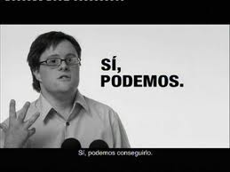
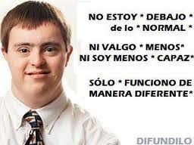
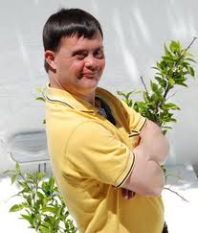

Slide 10
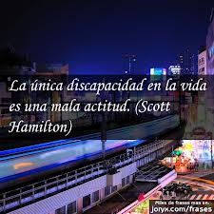
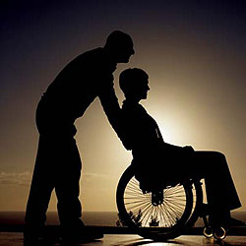

Slide 12
Bibliografia
Cerro, V. E. (2010). http://www.villaselcedro.com/villas-el-cedro/accesabilidad-ley-7600.

Slide 13
Gracias !!!!!

